Slide 1
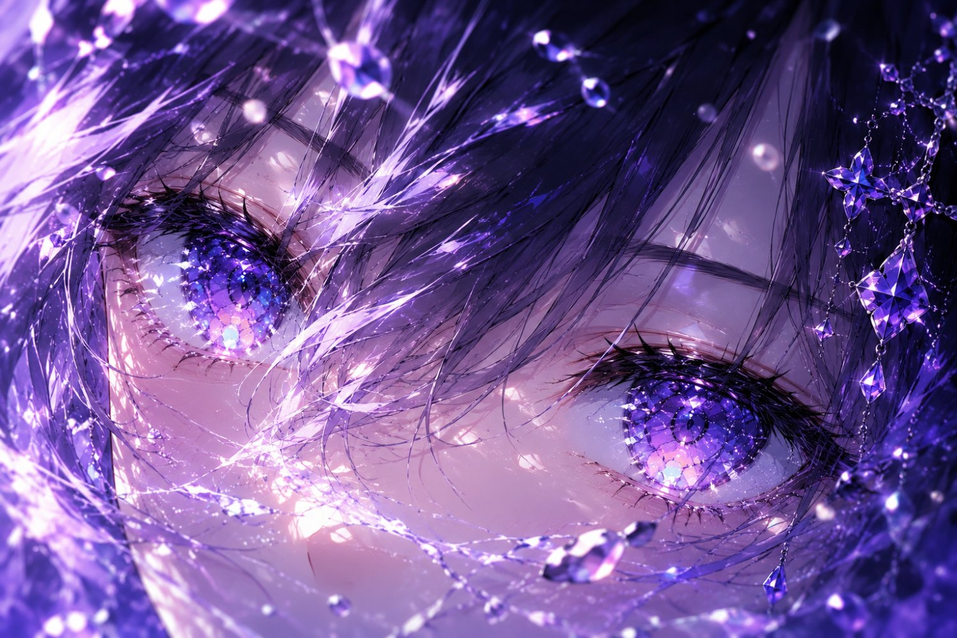
幽ヶ崎 海月 · DEEP PRISM
AE LYRIC MV WORKSHOP
05
CINEMATIC COMPOSITE
コンポジット撮影効果 — MVらしさの付与
映像に“撮影された質感” を与える。 光・揺れ・色のズレで、CGっぽさを消し作品に昇華する。
GLOW
CHROMATIC
WIGGLE · TYPO
KINETIC STAGE
VTUBER MUSIC VIDEO · AFTER EFFECTS
SESSION 05 / 06

Slide 2
01
TODAY'S GOALS
今日のゴール
Vコンテを“作品レベル”に引き上げる
5
MVらしい
光・揺れ・質感
を作れる
グロー・ブラー・色収差
を適切に使える
“Make it shot, not rendered.”
カメラシェイクを
音と連動
させられる
CGっぽさを消し、撮ったように見せる。
歌詞の
キネティックタイポ
を作れる
DEEP PRISM
幽ヶ崎 海月 · AE LYRIC MV
SESSION 05 — 02 / 11

Slide 3
02
THE "SHOT" LOOK
MVの“撮影感”とは
これらが入ると“CGっぽさ”が消える
5
✦
◎
⬓
❋
▒
光のにじみ
レンズの揺れ
色のズレ
ピントの浅さ
ノイズ
GLOW
SHAKE
CHROMATIC
DOF
GRAIN
5つの“質感”が、画面をMVに変える。
DEEP PRISM
幽ヶ崎 海月 · AE LYRIC MV
SESSION 05 — 03 / 11

Slide 4
03
GLOW & BLUR
グローとブラー
光は“盛り上がりのスイッチ”、ブラーは“動きの気持ちよさ”
✦ GLOW — 光のにじみ
◐ BLUR — スピード感
明るい部分を
強調
速い動き → ブラーを
強める
サビの盛り上がりに合わせる
止まる瞬間 → ブラーを
弱める
色を統一すると
世界観が安定
音の強弱に合わせて変化
5
過剰にすると
“安っぽく”
なる。
強弱が
気持ちよさ
を生む。
DEEP PRISM
幽ヶ崎 海月 · AE LYRIC MV
SESSION 05 — 04 / 11

Slide 5
04
CHROMATIC ABERRATION
色収差 — レンズの味
RGBをわずかにズラし“レンズ感”を作る
5
画面端に
少しだけ
入れる
サビのインパクトに合わせる
⚠ 注意
強すぎると“ホラー”になる。あくまで“味”として。
DEEP PRISM
幽ヶ崎 海月 · AE LYRIC MV
SESSION 05 — 05 / 11

Slide 6
05
CAMERA SHAKE · WIGGLE
カメラシェイク
手持ちカメラの揺れ — シェイクは“臨場感”を作る
5
wiggle( 周波数 , 振幅 )
1
スライダーで制御
2
サビで強く
3
Aメロで弱く
強弱をパラメータ化
盛り上がりに迫力を
静けさを保つ
DEEP PRISM
幽ヶ崎 海月 · AE LYRIC MV
SESSION 05 — 06 / 11

Slide 7
06
AUDIO-LINKED SHAKE
音と連動するシェイク
音が映像を動かす — 一致が“気持ちよさ”を生む
5
1
2
3
4
♪
⊟
◎
✦
オーディオ振幅
スライダーに接続
シェイクの強さ
キックで揺れる
AMPLITUDE
LINK
SHAKE
IMPACT
キックで揺れる →
MVらしい迫力
。
DEEP PRISM
幽ヶ崎 海月 · AE LYRIC MV
SESSION 05 — 07 / 11

Slide 8
07
KINETIC TYPOGRAPHY
歌詞のキネティックタイポ
歌詞は“読ませる”のではなく“感じさせる”
5
1
不透明度
2
トラッキング
3
位置
海の底で
海の底で
海の底で
フェードイン
文字間の広がり
上下の動き
FADE → TRACK → ACCENT（音のアクセントに合わせる）
DEEP PRISM
幽ヶ崎 海月 · AE LYRIC MV
SESSION 05 — 08 / 11

Slide 9
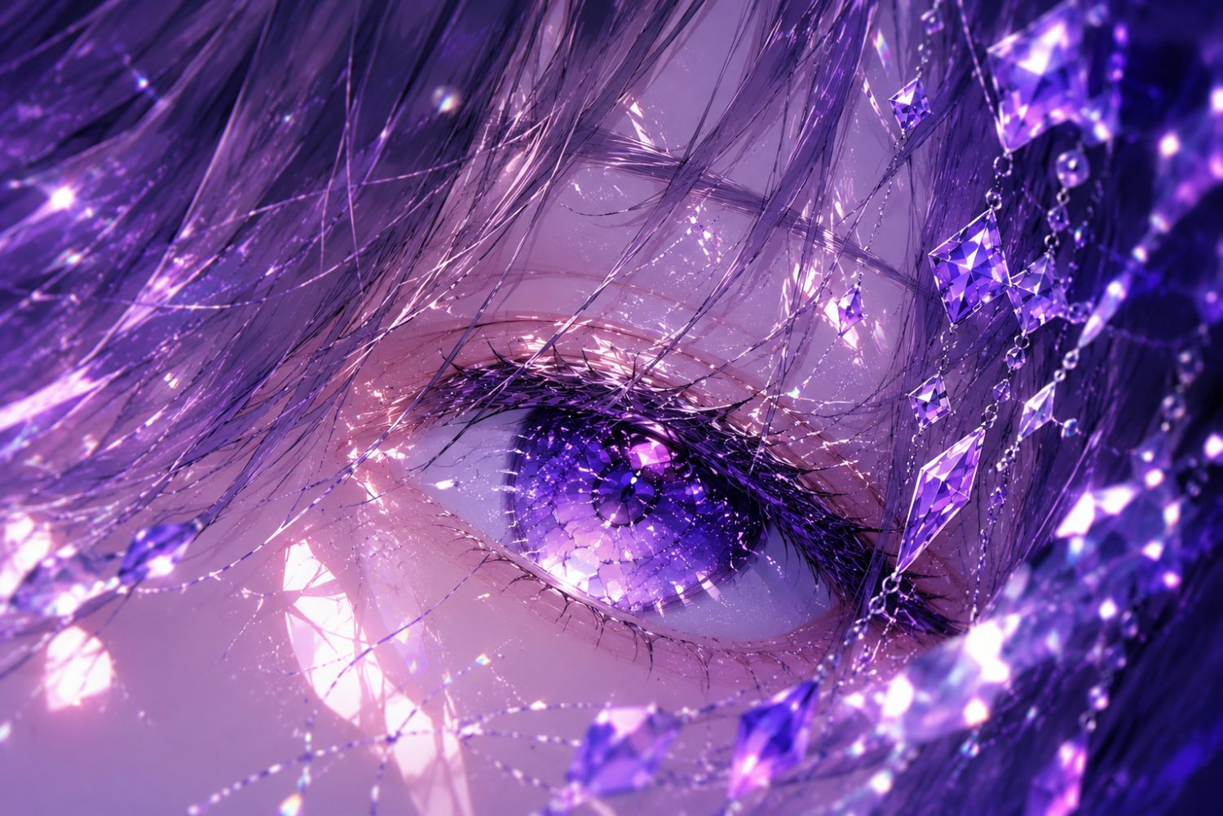
08
LIVE DEMO · 30 SEC
実演：撮影効果の追加
Vコンテが“MVの画面”に変わる瞬間
グローをサビに
色収差を画面端
シェイクを音連動
歌詞を音に合わせ
DEEP PRISM
幽ヶ崎 海月 · AE LYRIC MV
SESSION 05 — 09 / 11

Slide 10
09
WORKSHOP · 30 MIN
ワーク：撮影効果入りVコンテ
画面に“MVらしさ”を与える
5
講評ポイント — REVIEW
30秒のVコンテに撮影効果を追加
撮影効果の
“適量”
グロー・ブラー・色収差のいずれか
世界観との整合性
カメラシェイク1つ以上
音との同期
歌詞のキネティックタイポ
歌詞の視認性
過剰演出
になっていないか
DEEP PRISM
幽ヶ崎 海月 · AE LYRIC MV
SESSION 05 — 10 / 11

Slide 11
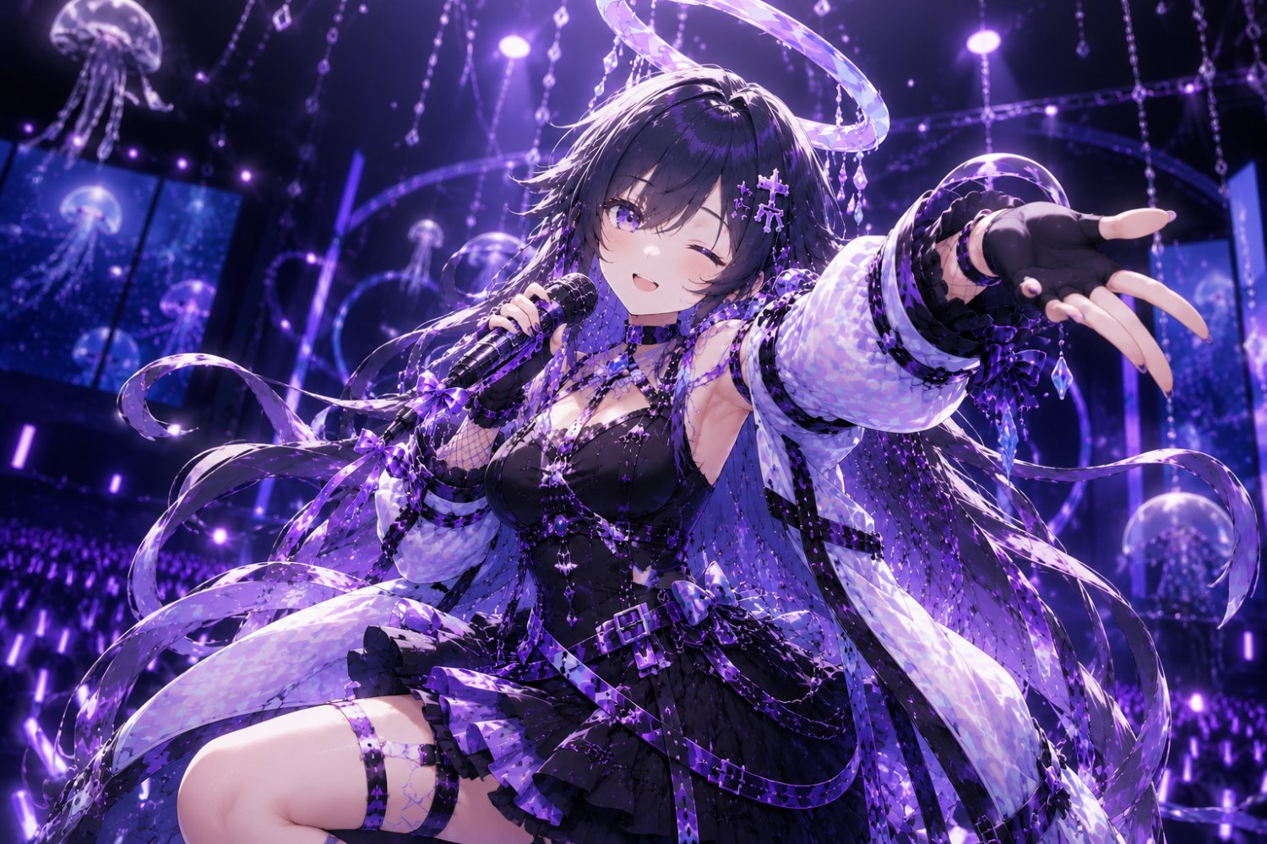
10
HOMEWORK → NEXT
宿題
全曲に撮影効果を適用したVコンテ
カメラシェイクを音と連動させる
歌詞のキネティックタイポを全セクションに追加
NEXT — SESSION 06
最終仕上げと書き出し（YouTube最適化）
DEEP PRISM
幽ヶ崎 海月 · AE LYRIC MV
SESSION 05 — 11 / 11

